Slide 1
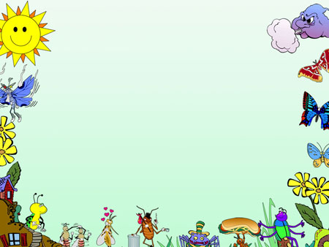
Компьютерная игра для дошкольников 6-7 лет с применением кругов Дьенеша
«Распредели цветы по лугу
(в кругах)»

Slide 2
Задание: 1. расположить в красный круг цветы синего цвета 2. расположить в зелёный круг цветы с круглыми листьями 3. расположить в круг жёлтого цвета маленькие цветы

Slide 3
